Slide 1
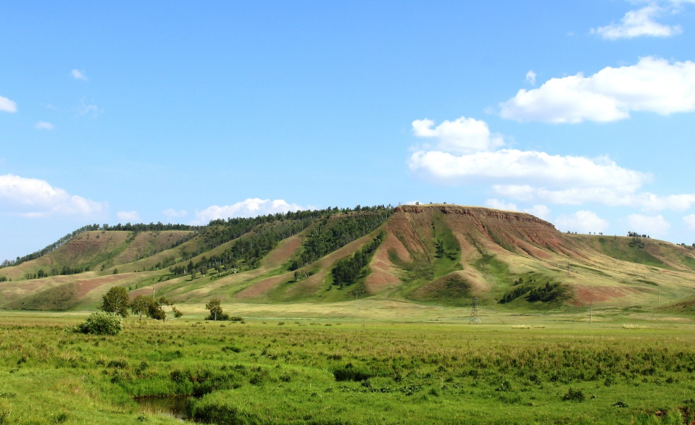
«БЮДЖЕТ ДЛЯ ГРАЖДАН»
проект бюджета муниципального образования
«Нукутский район»
на 2024 год и на плановый период 2025 и 2026 гг.

Slide 2
При формировании бюджета на 2024 год и на плановый период 2025 и 2026 годов учтены основные положения:
Послания Президента Российской Федерации Федеральному Собранию Российской Федерации от 21 апреля 2021 года
Указа Президента Российской Федерации от 7 мая 2018 года № 204 «О национальных целях и стратегических задачах развития Российской Федерации на период до 2024 года»
Указа Президента Российской Федерации от 21 июля 2020 года № 474 «О национальных целях развития Российской Федерации на период до 2030 года»
Основных направлений бюджетной, налоговой и таможенно-тарифной политики Российской Федерации на 2024 год и на плановый период 2025 и 2026 годов
Основных направлений бюджетной и налоговой политики Иркутской области на 2024 год и на плановый период 2025 и 2026 годов
Основных направлений бюджетной и налоговой политики МО «Нукутский район» на 2024 год и на плановый период 2025 и 2026 годов
Прогноза социально-экономического развития МО «Нукутский район» на 2024 год и на период до 2026 года

Slide 3
ОСНОВНЫЕ ПАРАМЕТРЫ ПРОЕКТА БЮДЖЕТА МО «Нукутский район» на 2024 год и на плановый период 2025 и 2026 годов
тыс. рублей
ПОКАЗАТЕЛИ | План на 2023 год (на 1 октября) | Проект бюджета на 2024 год | Отклонение 2024 к 2023, в % | Проект бюджета на 2025 год | Отклонение 2025 к 2024, в % | Проект бюджета на 2026 год | Отклонение 2026 к 2025, в %
ДОХОДЫ | 1 157 561,9 | 1033 075,3 | 89,2 | 941 238,1 | 91,1 | 951 579,7 | 101,1
собственные | 92 342,4 | 93 473,5 | 101,2 | 94 293,3 | 100,9 | 96 506,0 | 102,3
- налоговые | 85 855,3 | 87 776,3 | 102,2 | 88 495,4 | 100,8 | 90 607,9 | 102,4
- неналоговые доходы | 6 487,1 | 5 697,2 | 87,8 | 5 797,9 | 101,8 | 5 898,1 | 101,7
безвозмездные поступления | 1 065 219,5 | 939 601,8 | 88,2 | 846 944,8 | 90,1 | 855 073,7 | 101,0
РАСХОДЫ | 1 167 476,2 | 1 040 085,8 | 89,1 | 948 310,1 | 91,2 | 958 817,6 | 104,0
ДЕФИЦИТ (ПРОФИЦИТ) +,- | -9 914,3 | -7 010,5 |  | -7 072,0 |  | -7 237,9

Slide 4
ДИНАМИКА ПОСТУПЛЕНИЙ ДОХОДОВ БЮДЖЕТА МО «НУКУТСКИЙ РАЙОН»
тыс. рублей

Slide 5
ДИНАМИКА ПОСТУПЛЕНИЙ НАЛОГОВЫХ И НЕНАЛОГОВЫХ ДОХОДОВ
тыс. рублей

Slide 6
ДИНАМИКА ПОСТУПЛЕНИЙ БЕЗВОЗМЕЗДНЫХ ПОСТУПЛЕНИЙ

Slide 7
Факторы, влияющие на объем расходов
Бюджета МО «НУКУТСКИЙ РАЙОН»:
увеличение оплаты труда отдельных категорий работников организаций в сферах образования, культуры, физкультуры и спорта в соответствии с «майскими» указами Президента Российской Федерации и индексация оплаты труда работников, на которых не распространяются указы Президента
установление дополнительных категорий детей, которые бесплатно обеспечиваются питанием в школах: дети с ограниченными возможностями здоровья, дети военнослужащих, погибших в ходе специальной военной операции, дети мобилизованных граждан
доведение минимального размера оплаты труда с 1 января 2024 года до 19 242 рублей в месяц
индексация расходов на оплату коммунальных услуг
индексация отдельных расходов (связь, транспортные услуги, питание и приобретение ГСМ) на прогнозируемый уровень инфляции в размере 4,9 % в 2024 году и до 2026 года
прекращение расходных обязательств ограниченного срока действия и разовых мероприятий
определение объема бюджетных ассигнований в рамках муниципальных программ исходя из реальных возможностей бюджета по их финансовому обеспечению

Slide 8
СТРУКТУРА РАСХОДОВ БЮДЖЕТА МО «НУКУТСКИЙ РАЙОН»

Slide 9
ДОЛЯ РАСХОДОВ ОТРАСЛЕЙ СОЦИАЛЬНО-КУЛЬТУРНОЙ СФЕРЫ В ОБЩИХ РАСХОДАХ БЮДЖЕТА
Расходы социально-культурной сферы
Другие расходы

Slide 10
доля фонда оплаты труда работников социальной сферы
679,5
млн.руб.
681,8
млн.руб.

Slide 11
РАСХОДЫ БЮДЖЕТА МО «НУКУТСКИЙ РАЙОН» НА РЕАЛИЗАЦИЮ МУНИЦИПАЛЬНЫХ ПРОГРАММ в 2024 году
тыс. рублей
Объем финансового обеспечения расходов, направленных на реализацию основных мероприятий в рамках программ, составляет 16 524,9 млн. рублей или 98,7 % всех расходов бюджета

Slide 12
Муниципальные программы
 | Факт за 2022 г., тыс.руб | Оценка на 2023 г., тыс.руб | Прогноз на 2024 г., тыс.руб | Прогноз на 2025 г., тыс.руб | Прогноз на 2026 г., тыс.руб
Дорожное хозяйство | 143,5 | 50,3 | 602,0 | 67,8 | 92,7
Местное самоуправление | 76 806,3 | 81 196,4 | 53 268,7 | 50 816,9 | 52 080,4
Муниципальные финансы | 125 008,6 | 139 331,1 | 138 847,9 | 114 446,6 | 116 833,4
Образование | 888 894,5 | 777 468,2 | 753 247,4 | 706 652,8 | 708 000,4
Культура | 39 014,0 | 50 901,4 | 27 585,1 | 27 634,5 | 28 617,7
Молодежная политика | 2 248,4 | 2 021,2 | 1 020,0 | 1 020,0 | 1 020,0
Сельское хозяйство | 1 347,3 | 27 031,5 | 2 048,0 | 3 263,6 | 2 048,0
Социальная поддержка населения | 19 432,6 | 23 056,5 | 21 996,7 | 21 249,6 | 21 425,5
Коммунальная инфраструктура объектов социальной сферы | 336,0 | 601,6 | 450,0 | 450,0 | 450,0
Безопасность | 5 308,6 | 7 090,3 | 11 345,5 | 3 815,1 | 3 874,4
Физическая культура и спорт | 10 251,2 | 23 870,1 | 11 051,7 | 2 463,7 | 2 463,7
Экономическое развитие | 1 116,2 | 1 139,8 | 1 755,8 | 1 755,8 | 1 755,8
Окружающая среда | 108,6 | 14 786,5 | 202,2 | 77,9 | 78,1
Профилактика терроризма и экстремизма | 1 619,7 | 3 577,7 | 5 713,8 | 1 266,2 | 337,4
Непрограммные расходы | 9 803,1 | 15 353,6 | 10 951,0 | 7 681,9 | 7 809,6
ИТОГО расходов | 1 181 438,6 | 1 167 476,2 | 1 040 085,8 | 942 662,4 | 946 887,1

Slide 13
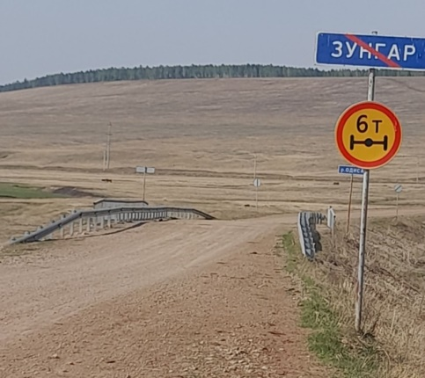
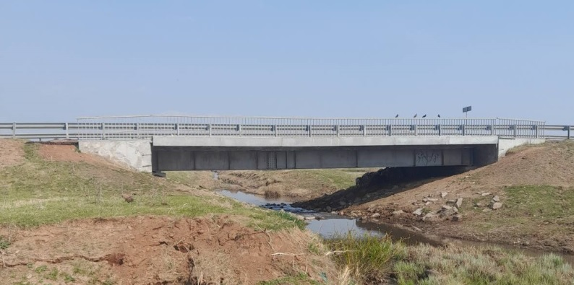
Муниципальная программа «Дорожное хозяйство»
Наименование мероприятий | Факт, 2022 | Оценка, 2023 | Прогноз, 2024 | Прогноз, 2025 | Прогноз, 2026
Объем финансирования муниципальной программы, тыс. рублей | 143,5 | 50,3 | 602,0 | 67,8 | 92,7
Доля проведенных мероприятий по систематическому уходу за дорогой, дорожными сооружениями и полосой отвода от общего количество запланированных мероприятий, % | 100,0 | 100,0 | 100,0 | 100,0 | 100,0
Обеспеченность разработанными Паспортами обеспечения транспортной безопасности объектов транспортной инфраструктуры, % | 100,0 | 100,0 | 100,0 | 100,0 | 100,0

Slide 14
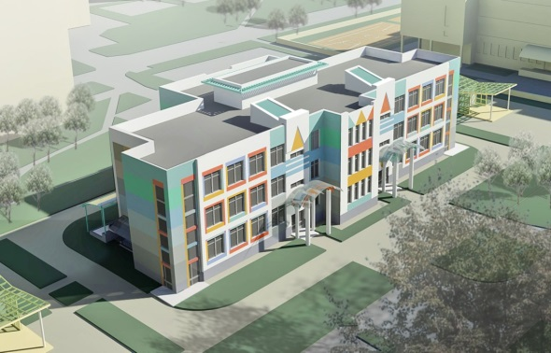
Муниципальная программа
«Местное самоуправление»
Целевые показатели для реализации муниципальной программы | Факт 2022 г. | Оценка 2023 г. | Прогноз 2024 г. | Прогноз 2025 г. | Прогноз 2026 г.
Объем финансирования муниципальной программы, тыс. рублей | 76 806,3 | 81 196,4 | 53 268,7 | 50 816,9 | 52 080,4
Отсутствие замечаний со стороны Губернатора и Правительства Иркутской области и иных исполнительных органов государственной власти Иркутской области | 1 | 1 | 1 | 1 | 1
Удельный вес компьютеров, подключенных к единой локальной вычислительной сети, от общего количества компьютеров | 100% | 100% | 100% | 100% | 100%
Удельный вес опубликованных информационных материалов от общего количества направленных на публикацию | 100% | 100% | 100% | 100% | 100%
37

Slide 15
Муниципальная программа
«Муниципальные финансы»
Целевые показатели для реализации муниципальной программы | Факт 2022 | Оценка 2023 | Прогноз 2024 | Прогноз 2025 | Прогноз 2026
Объем финансирования муниципальной программы, тыс.рублей | 125 008,6 | 139 331,1 | 138 847,9 | 114 446,6 | 116 833,4
Доля налоговых и неналоговых доходов местного бюджета в общем объеме собственных доходов бюджета (без учета субвенций), % | 31,0 | 32,0 | 32,5 | 33,0 | 33,5
Уровень финансового обеспечения непредвиденных расходов, в т.ч. на ликвидацию последствий стихийных бедствий и других чрезвычайных ситуаций, % | 0,0 | 0,0 | 100,0 | 100,0 | 100,0
Доля расходов на обслуживание муниципального долга в общем объеме расходов бюджета (без учета субвенций), % | 0,0 | 0,0 | 100,0 | 100,0 | 100,0
Доля РФФПП из бюджета МО «Нукутский район» в объеме собственных доходов (без учета субвенций), % | 7,5 | 7,5 | 7,5 | 7,5 | 7,5
Доля освоенных средств, переданных из бюджета МО «Нукутский район» сельским поселениям, % | 0,0 | 0,0 | 0,0 | 0,0 | 0,0
Доля освоенных средств, выделенных на обеспечение деятельности Финансового управления, % | 100,0 | 100,0 | 100,0 | 100,0 | 100,0

Slide 16
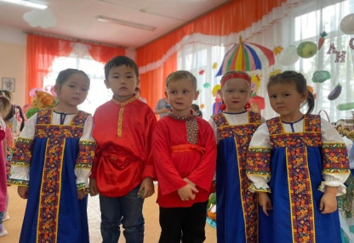
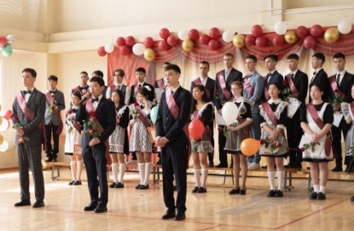
Муниципальная программа «Образование»
Целевые показатели реализации муниципальной программы | Факт 2022 год | Оценка 2023 год | Прогноз 2024 год | Прогноз 2025 год | Прогноз2026 год
Объем финансирования всего, тыс. рублей | 888 894,5 | 777 468,2 | 753 247,4 | 706 652,8 | 708 000,4
Охват детей в возрасте от 1,5 до 6 лет услугами муниципальных дошкольных образовательных учреждений, % | 60,0 | 62,0 | 62,0 | 62,5 | 62,5
Удельный вес численности населения в возрасте от 7 до 17 лет, охваченного общим образованием, в общей численности населения в возрасте от 7 до 17 лет, % | 81,1 | 86,0 | 86,0 | 86,3 | 86,3
Сохранение контингента обучающихся услугами дополнительного образования, % | 94,6 | 100,0 | 100,0 | 100,0 | 100,0
Доля детей, изучающих бурятский язык в дошкольных и общеобразовательных организациях, в общей численности детей, охваченных дошкольным и общим образованием, % | 24,8 | 28,0 | 28,0 | 28,5 | 28,5
Доля образовательных организаций, нуждающихся в проведении капитального ремонта, % | 15,6 | 15,6 | 15,6 | 12,5 | 9,4
Численность несовершеннолетних граждан, трудоустроенных в свободное от учебы время, чел. | 78 | 80 | 100 | 100 | 100
Доля получающих начальное общее образование обучающихся, охваченных бесплатным горячим питанием, % | 100,0 | 100,0 | 100,0 | 100,0 | 100,0
Доля детей, получающих усиленное питание, от общего количества детей, имеющих право на получение бесплатного двухразового питания в общеобразовательных учреждениях, % | 100,0 | 100,0 | 100,0 | 100,0 | 100,0
Количество детей из семей мобилизованных граждан, в отношении которых расходы по присмотру и уходу подлежат возмещению, чел. | 5 | 5 | 7 | 7 | 7

Slide 17
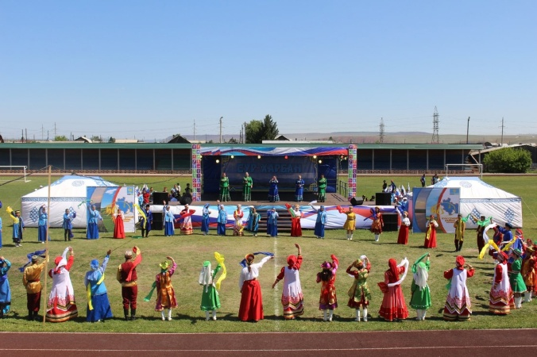
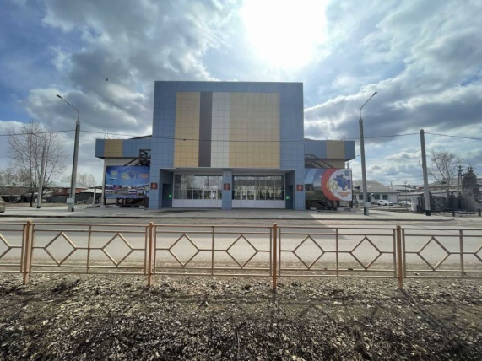
Муниципальная программа «Культура»
Наименование целевых показателей | Факт за 2022 год | Оценка за 2023 год | Прогноз за 2024 год | Прогноз за 2025 год | Прогноз за 2026 год
Объем финансирования всего, тыс. руб. | 39 014,0 | 50 901,4 | 27 585,1 | 27 634,5 | 28 617,7
Темпы роста посещений муниципальных библиотек, % | 10 | 10 | 10 | 10 | 10
Число участников культурно-досуговых мероприятий, тыс. чел. | 18,8 | 19,0 | 19,0 | 20,0 | 20,0
Сохранность контингента обучающихся ДШИ на конец учебного года по отношению к общему числу учащихся, % | 92,0 | 93,0 | 93,0 | 93,0 | 93,0
Доля населения, охваченного мероприятиями по сохранению бурятского языка, % | 2,4 | 2,5 | 2,5 | 2,6 | 2,6
Количество студентов-очников, обучающихся по целевому направлению в учреждениях культуры, ед. | 1 | 2 | 2 | 2 | 2

Slide 18
Муниципальная программа «Молодежная политика»
Наименование мероприятий | Факт 2022 г. | Оценка 2023 г. | Прогноз 2024 г. | Прогноз 2025 г. | Прогноз 2026 г.
Общий объем финансирования муниципальной программы | 2 248,4 | 2 021,2 | 1 020,0 | 1 020,0 | 1 020,0
Уровень молодежи, вовлеченной в реализацию мероприятий молодежной политики, к общей численности молодежи Нукутского района | 40,0 | 45,0 | 47,0 | 50,0 | 52,0
Удельный вес численности молодежи, принявшей участие в мероприятиях по профилактике социально-негативных явлений, к общей численности молодежи Нукутского района | 45,0 | 50,0 | 52,0 | 55,0 | 57,0
Удельный вес площади уничтоженной конопли от общей площади выявленной конопли | 70,0 | 80,0 | 82,0 | 85,0 | 87,0
Численность молодежи, принявшей участие в мероприятиях патриотической направленности и допризывной подготовки | 500 | 600 | 620 | 650 | 670
Количество проведенных мероприятий, рейдов, направленных на профилактику правонарушений и социально-негативных явлений | 40 | 50 | 52 | 55 | 57
Количество семей, улучшивших жилищные условия | 2 | 1 | 1 | 1 | 1

Slide 19
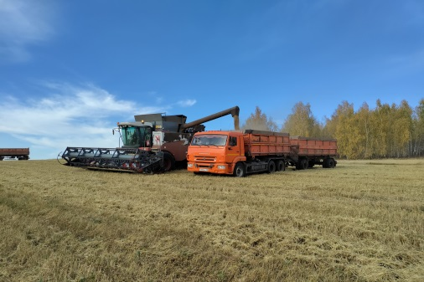
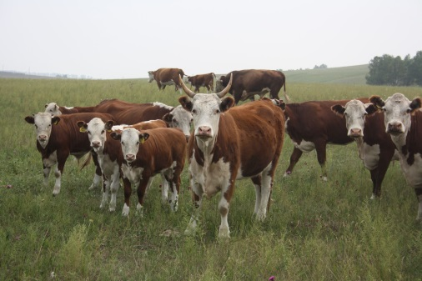
Муниципальная программа
«Сельское хозяйство»
Наименование мероприятий | 2022 год | 2023 год | 2024 год | 2025 год | 2026 год
Всего | 1 347,3 | 27 031,5 | 2 048,0 | 3 263,6 | 2 048,0
Индекс производства продукции сельского хозяйства в сельхозорганизациях | 106,0 | 106,0 | 106,0 | 106,0 | 106,0
Строительство (приобретение) жилья для молодых семей и молодых специалистов по договору найма жилого помещения, тыс.рублей | 121,0 | 25325,0 | 0 | 1215,6 | 0
Проведение конкурса на выявление лучшего участника районной сельскохозяйственной ярмарки , тыс.рублей | 63,6 | 53,2 | 90,0 | 90,0 | 90,0
Проведение районного трудового конкурса среди работников АПК по итогам года, тыс.рублей | 170,0 | 170,0 | 170,0 | 170,0 | 170,0
Проведение районного конкурса профессионального мастерства на звание «Лучший пахарь», тыс.рублей | 0 | 0 | 80,0 | 80,0 | 80,0
Проведение районного конкурса «Лучший по профессии среди операторов машинного доения коров», тыс.рублей | 0 | 0 | 30,0 | 30,0 | 30,0
Осуществление отдельных государственных полномочий в сфере обращения с безнадзорными собаками и кошками в Иркутской области, тыс.рублей | 992,7 | 1483,3 | 1678,0 | 1678,0 | 1678,0

Slide 20
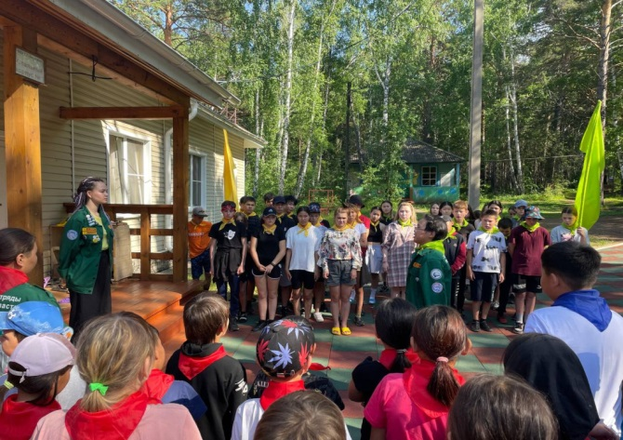
Муниципальная программа
«Социальная поддержка населения»
Целевые показатели для реализации муниципальной программы | Факт 2022 год | Оценка 2023 год | Прогноз 2024 год | Прогноз 2025 год | Прогноз 2026 год
Объем финансирования муниципальной программы, тыс. рублей | 19 432,6 | 23 056,5 | 21 996,7 | 21 249,6 | 21 425,5
Количество лиц, получивших адресную материальную помощь, чел. | 4 | 4 | 4 | 4 | 4
Обеспеченность врачами на 10 тыс. человек населения, % | 28,0 | 30,0 | 30,0 | 31,0 | 31,0
Доля освоенных средств, выделенных на укрепление материально-технической базы МБУ ДОЛ «Берёзка», % | 100,0 | 100,0 | 100,0 | 100,0 | 100,0
Доля пенсионеров, принявших участие в физкультурно-спортивных мероприятиях, от общего количества пенсионеров, % | 6,0 | 8,0 | 10,0 | 12,0 | 14,0

Slide 21
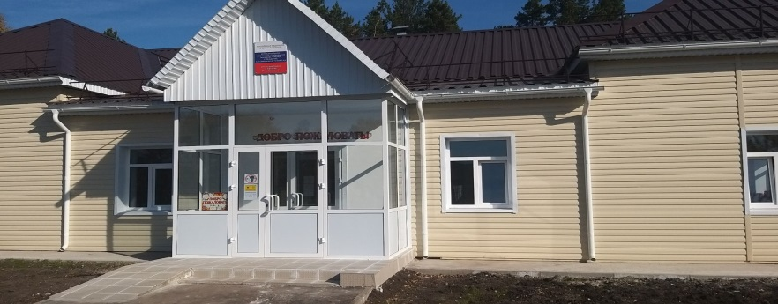
Муниципальная программа «Коммунальная инфраструктура объектов социальной сферы»
Целевые показатели для реализации муниципальной программы | Факт 2022 | Оценка 2023 | Прогноз 2024 | Прогноз 2025 | Прогноз 2026
Объем финансирования муниципальной программы, тыс. рублей | 336,0 | 601,6 | 450,0 | 450,0 | 450,0
«Утепление зданий социальной сферы (замена окон), единиц | 10 | 15 | 15 | 15 | 15
Количество введенных в эксплуатацию объектов коммунальной инфраструктуры, единиц | 0,0 | 1 | 0,0 | 1 | 0,0

Slide 22
Муниципальная программа «Безопасность»
Целевые показатели для реализации муниципальной программы | Факт 2022 г | Оценка 2023 г | Прогноз 2024 г | Прогноз 2025 г | Прогноз 2026 г
Объем финансирования муниципальной программы, тыс. рублей | 5 308,6 | 7 090,3 | 11 345,5 | 3 815,1 | 3 874,4
Разработка муниципальных правовых актов в области обеспечении безопасности населения, ед. | 14 | 7 | 10 | 10 | 10
Количество технических проверок состояния систем связи и оповещения, ед. | 2 | 2 | 4 | 4 | 4
Количество проведенных мероприятий, ед. | 1 | 1 | 1 | 1 | 1
Доля освоенных средств, выделенных на информирование население, % | 13 | 13 | 13 | 13 | 13
Сокращение среднего времени комплексного реагирования экстренных оперативных служб при обращении населения в ЕДДС, мин. | 6 | 5 | 5 | 5 | 5

Slide 23
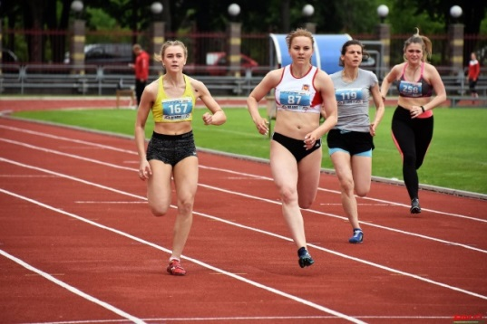
Муниципальная программа «Физическая культура и спорт»
Наименование мероприятий | Факт 2022 г. | Оценка 2023 г. | Прогноз 2024 г. | Прогноз 2025 г. | Прогноз 2026 г.
Общий объем финансирования муниципальной программы | 10 251,2 | 23 870,1 | 11 051,7 | 2 463,7 | 2 463,7
Доля жителей, систематически занимающихся физической культурой и спортом (по отношению к общему числу жителей района) | 43,0 | 44,0 | 45,0 | 46,0 | 47,0
Количество проведенных физкультурно-массовых и спортивных мероприятий | 32 | 35 | 37 | 38 | 39
Количество спортсменов Нукутского района, занявших призовые места, на спортивных мероприятиях, проводимых на различных уровнях | 120 | 130 | 140 | 141 | 142
Доля освоенных средств, выделенных на приобретение спортивного инвентаря | 100,0 | 100,0 | 100,0 | 100,0 | 100,0
Доля освоенных средств, выделенных на капитальные вложения в объекты физической культуры и спорта | 100,0 | 100,0 | 0 | 0 | 0

Slide 24
Муниципальная программа «Экономическое развитие»
Целевые показатели для реализации муниципальной программы | Факт 2022 год | Оценка 2023 год | Прогноз 2024 год | Прогноз 2025 год | Прогноз 2026 год
Объем финансирования муниципальной программы, тыс. рублей | 1 116,2 | 1 139,8 | 1 755,8 | 1 755,8 | 1 755,8
Число субъектов малого и среднего предпринимательства в расчете на 10 тыс.человек населения, ед. | 219 | 220 | 220 | 221 | 221
Оборот розничной торговли на 1 жителя, тыс.рублей | 23,5 | 26,0 | 27,3 | 28,4 | 29,5
Доля населенных пунктов, не охваченный торговлей, от общего количества населенных пунктов, % | 43,0 | 41,0 | 38,0 | 35, | 32,0
Общее количество туристов, посетивших Нукутский район, чел. | 1 933 | 1 969 | 2 005 | 2 058 | 2120
Уровень производственного травматизма в расчете на 1 тыс. работающих, случай | 0,3 | 0,3 | 0,3 | 0,2 | 0,2

Slide 25
Муниципальная программа
«Окружающая среда»
Целевые показатели для реализации муниципальной программы | Факт 2022 год | Оценка 2023 год | Прогноз 2024 год | Прогноз 2025 год | Прогноз 2026 год
Объем финансирования муниципальной программы, тыс. рублей | 108,6 | 14 786,5 | 202,2 | 77,9 | 78,1
Организация экологического воспитания и формирования экологической культуры в области обращения с твёрдыми коммунальными отходами | 10,0 | 10,0 | 12,0 | 12,0 | 60,0
Сбор, транспортирование и утилизация (захоронение) твёрдых коммунальных отходов в МО «Целинный» | 00,0 | 1 | 00,0 | 00,0 | 00,0
Присвоение категории и постановка на учёт объектов, оказывающих негативное воздействие на окружающую среду | 2 | 3 | 5 | 00,0 | 00,0
Выявление и оценка объектов накопленного вреда окружающей среде | 0 | 1 | 1 | 1 | 1

Slide 26
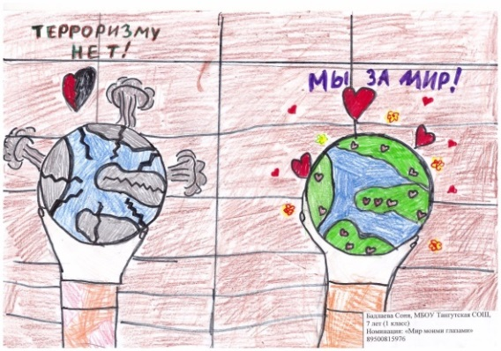
Муниципальная программа «Профилактика терроризма и экстремизма»
Целевые показатели для реализации муниципальной программы | Факт 2022 г. | Оценка 2023 г. | Прогноз 2024 г. | Прогноз 2025 г. | Прогноз 2026 г.
Объем финансирования муниципальной программы, тыс. рублей | 1 619,7 | 3 577,7 | 5 713,8 | 1 266,2 | 337,4
Количество проведенных мероприятий по профилактике терроризма и экстремизма в объектах образования, ед. | 48 | 48 | 48 | 48 | 48
Доля объектов образования, обеспеченных инженерно-техническими средствами защиты, % | 20 | 30 | 40 | 50 | 60
Доля объектов культуры, обеспеченных инженерно-техническими средствами защиты, % | 100 | 100 | 100 | 100 | 100
Количество оформленных стендов в учреждениях культуры района по профилактике терроризма и экстремизма и противодействию экстремизму, ед. | 13 | 13 | 13 | 13 | 13
Количество проведенных мероприятий по профилактике терроризма и противодействию экстремизма , ед. | 80 | 126 | 70 | 75 | 80

Slide 27
Программа муниципальных внутренних заимствований муниципального образования «Нукутский район» на 2024 год и плановый период 2025 и 2026 годов
 |  |  |  |  |  |  |  |  |  | (тыс.рублей)
Виды долговых обязательств (привлечение/погашение) | Верхний предел долга на 1 января 2024 года | Объем привлечения в 2024 году | Объем погашения в 2024 году | Верхний предел долга на 1 января 2025 года | Объем привлечения в 2025 году | Объем погашения в 2025 году | Верхний предел долга на 1 января 2026 года | Объем привлечения в 2026 году | Объем погашения в 2026 году | Верхний предел долга на 1 января 2027 года
Объем заимствований, всего | 0,0 | 7010,5 | 0,0 | 7010,5 | 7072,0 | 0,0 | 14082,5 | 21320,4 | 14082,5 | 21320,4
в том числе:
1. Кредиты кредитных организаций в валюте Российской Федерации в том числе: | 0,0 | 7010,5 | 0,0 | 7010,5 | 7072,0 | 0,0 | 14082,5 | 21320,4 | 14082,5 | 21320,4
Предельные сроки погашения долговых обязательств, возникших при осуществлении заимствований в соответствующем финансовом году | до 3-х лет |  |  | до 3-х лет |  |  | до 3-х лет |  |  | до 3-х лет

Slide 28
Спасибо
за внимание.

